Slide 1
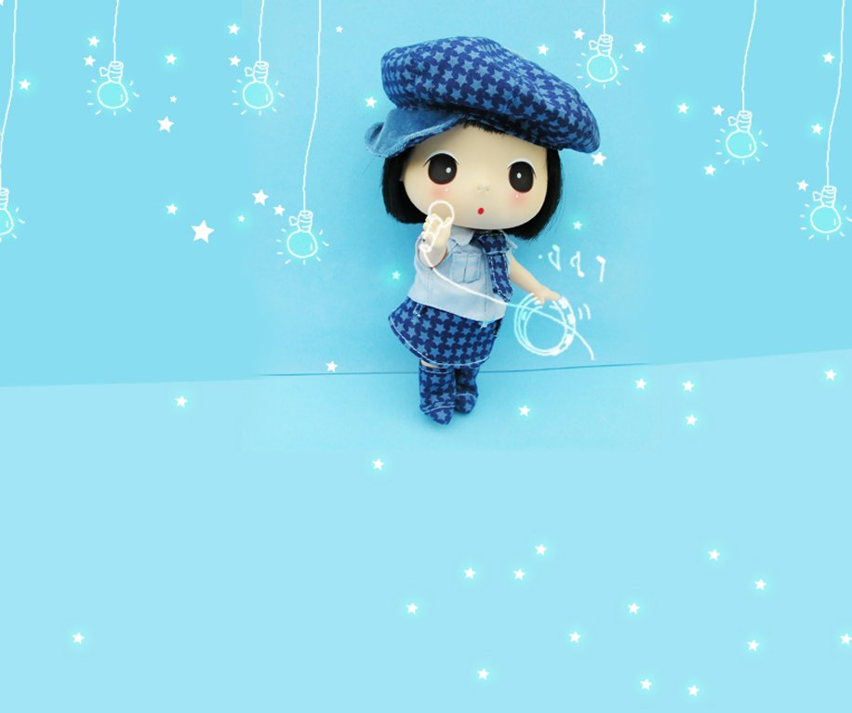




孙玉琴制作于2008.12
单击页面即可进入

Slide 2
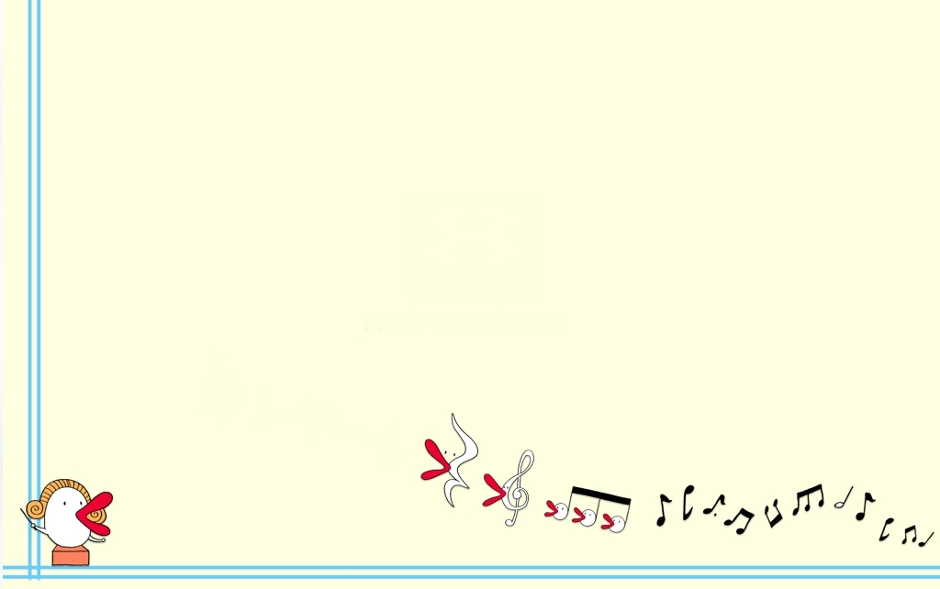




绝招：绝技。一般人想象不到
的本领和计策。

Slide 3
我来读
挺着 憋气 唯独 腮帮子 瞪着 拇指 撑 蔫 馅 攥 撇 颏 咧 尴尬

Slide 4

1.课文主要讲了一件什么事?
2.有哪几个孩子都比赛了哪些绝招?你最佩服谁的绝招?

Slide 5

这篇课文讲的是几个小伙伴之间发生的故事。主人公小柱子和小伙伴比本领，没能取得好成绩，感到很羞愧。于是他暗下决心要挽回面子，要练一种“绝招”，“镇”住那些小伙伴。结果，在他的不懈努力下，果然出奇制胜，实现了自己的愿望，大家都对他的绝招赞不绝口，“伙伴们羡慕地竖起大拇指：‘绝招，太绝了！’”

Slide 6


三胖
憋气
二福
空翻
？
小柱子

Slide 7
小柱子是怎样练绝招的?
看来自己想得到绝招，只有练。

Slide 8

日子一天天过去了，小柱子始终没有忘记大树下的尴尬，暗暗在练自己的绝招。

Slide 9
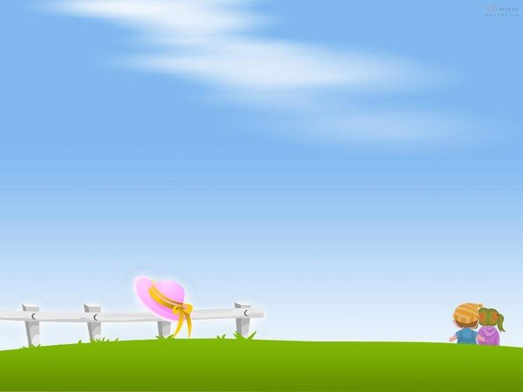
伙伴们羡慕地竖起大拇指说：“绝招，太绝了!”

Slide 10
小柱子是一个怎样的孩子？
自尊、好强、不服输的孩子。

Slide 11
我明白了：
只要勤学苦练，就能练就一身好本领；要练，就练对自己未来发展有用的本领。

Slide 12

绝 招

Slide 13
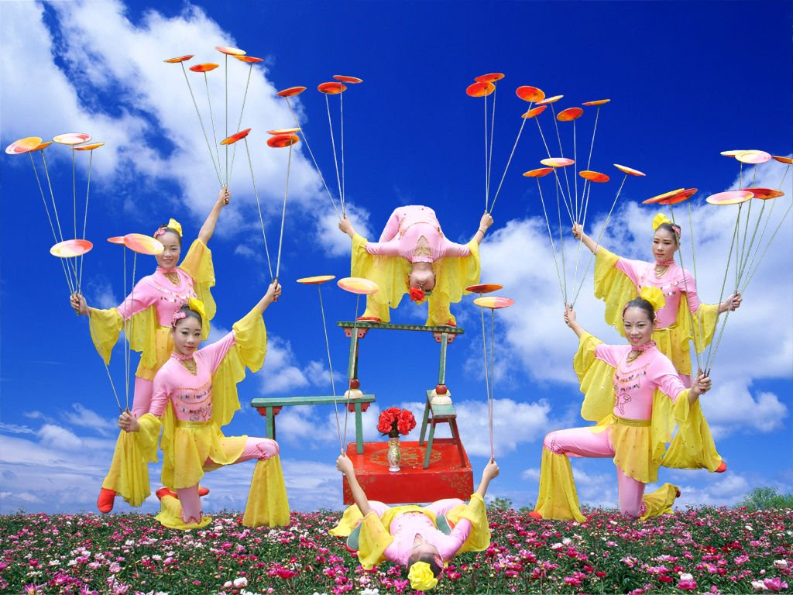

Slide 14
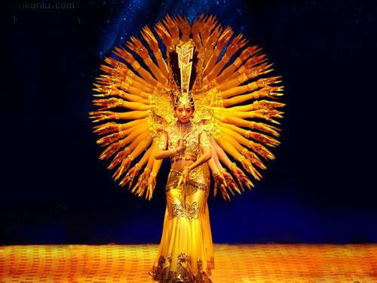

Slide 15
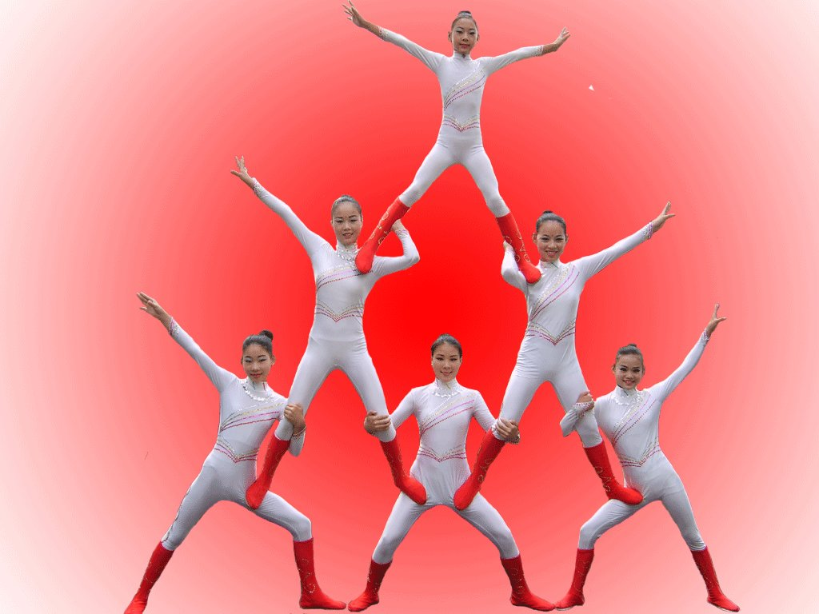

Slide 16
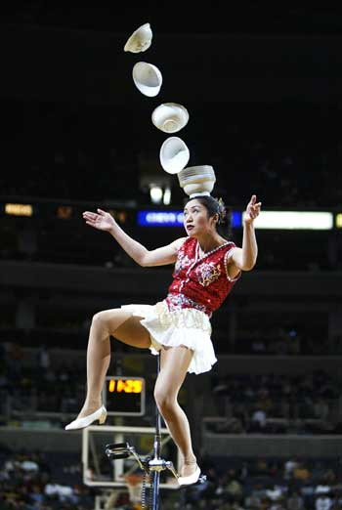
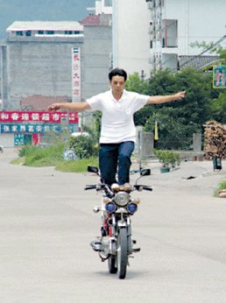

Slide 17
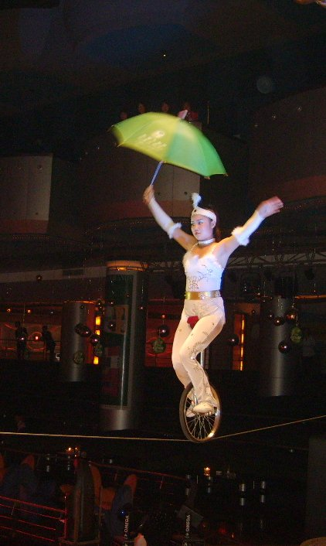
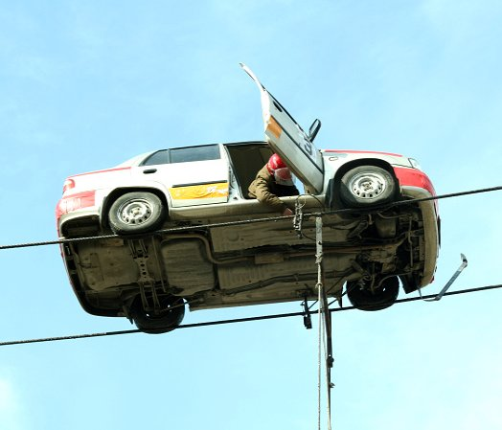

Slide 18
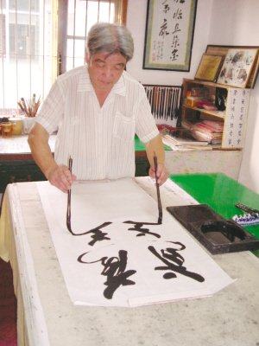
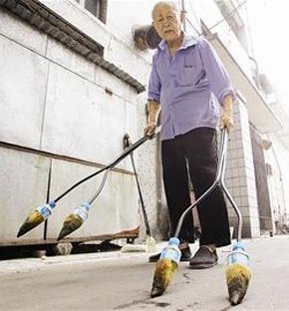
双手写字

Slide 19

夸一夸
我也要向大家介绍一下自己的绝招！

Slide 20
再见

